Slide 1
1. 什么是DDD？
2. 你和大神的代码差距到底在哪？
互联网大厂的未来架构之道
DDD领域驱动设计实战
3. “DDD”VS DDD 项目优化改造实战
4. DDD视角下的软件架构问题
主讲人 : 图灵学院 -- 楼兰老师
5. 中台，DDD的另个一处战场

Slide 2


01
老师介绍
楼兰
十余年互联网大型项目研发经验。
对分布式、高并发场景颇有研究。
参与过多个日均千万PV项目的设计与搭建。
主导过和包支付大数据风控平台服务化改造。
楼兰，你的神秘技术宝藏！
华为
和包支付
移动BOSS

Slide 3
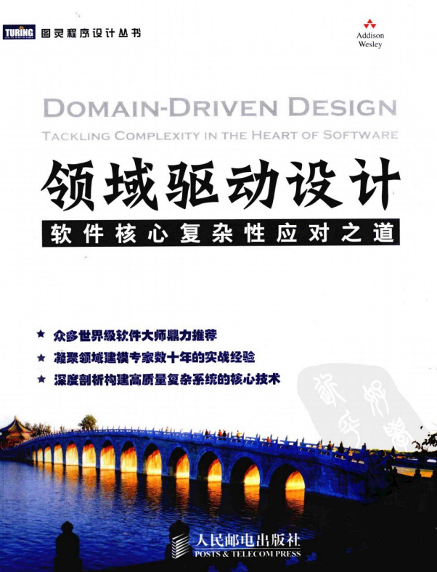
03
开篇：什么是DDD？
一本书
三个项目
至少20年前，一些顶尖的软件设计人员就已经认识到领域建模和设计的
重要性，但令人惊讶的是，这么长时间以来几乎没有人写出点什么，告诉
大家应该要哪些工作或如何去做。尽管这些工作还没有被清楚的表述出来，
但一种新的思潮已经形成，它像一股暗流一样在对象社区中涌动，我把这种
思潮称为领域驱动设计(Domain-Driven Design)
过去10年中，我在几个业务和技术领域开发了一些复杂的系统。我在设计
和开发过程中尝试了一些最佳实践，它们都是面向对象开发高手用过的领先
技术。有些项目非常成功，但有几个项目却失败了。成功的项目有一个共同
的特征，那就是都有一个丰富的领域模型，这个模型在迭代设计的过程中不
断演变，而且成为项目不可分割的一部分。
一种思潮
技术主动理解业务，业务如何运行，程序就如何构建。
让不怎么使用技术语言的领域专家一起参与软件建设

Slide 4
03
1. 系统“老化”是谁的锅？
新需求越来越难
开发越来越难
我又不懂你这系统怎么实现的，
系统越来越复杂，需求要怎么提？
需求难
开发难
一个类上千行代码，这怎么看？
这段代码有什么用？能不能去掉？
系统老化
技术创新越来越难
测试越来越难
创新难
测试难
外面新技术越来越多，我们这个
老系统没时间重构，越拖越烂。
没办法单元测试，一个小需求又
要回归测试。累死了。

Slide 5
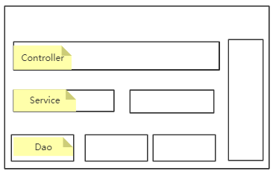
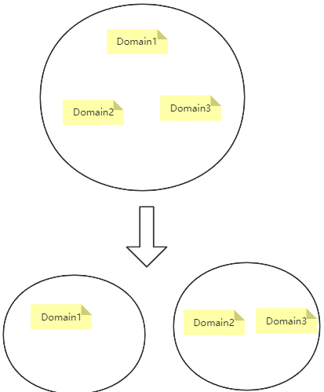
03
1. 系统“老化”是谁的锅？
微服务架构能够防止系统变”老”吗?
DDD被认为是目前最理想的方式
电商
单体架构局部业务膨胀，可以拆成微服务。
微服务局部业务膨胀，拆成什么？重构？
用户
下单

Slide 6
03
2. 你和大神的代码差距到底在哪？
这代码有问题吗？
业务需求：用户购买商品后，向商家进行支付。
产品设计：实现步骤拆解：
1、 从数据库中查出用户和商户的账户信息。
2、调用风控系统的微服务，进行风险评估。
3、实现转入转出操作，计算双方的金额变化，保存到数据库。
4、发送交易情况给kafka，进行后续审计和风控。
高质量代码的标准： 高内聚，低耦合。
问题1：可维护性差：很多与业务无关的模块
都会影响这一部分业务。
问题2：可拓展性差：业务逻辑与数据存储相互
依赖，基本无法复用
问题3：可测试性差：系统与基础设施强耦合，
测试环境难搭建。流水帐式的业务代码，无法
单元测试。
最后的结果：几次迭代以后，这段代码将成为
一个可怕的黑洞。
public class PaymentController{
private PayService payService;
public Result pay(String merchantAccount,BigDecimal amount){
Long userId = (Long) session.getAttribute("userId");
return payService.pay(userId, merchantAccount, amount);
}
}
public class PayServiceImpl extends PayService{
private AccountDao accountDao;//操作数据库
private KafkaTemplate<String, String> kafkaTemplate;//操作kafka
private RiskCheckService riskCheckService;//风控微服务接口
public Result pay(Long userId,String merchantAccount,BigDecimal amount){
// 1. 从数据库读取数据
AccountDO clientDO = accountDAO.selectByUserId(userId);
AccountDO merchantDO =
accountDAO.selectByAccountNumber(merchantAccount);
// 2. 业务参数校验
if (amount>(clientDO.getAvailable()) {
throw new NoMoneyException();
}
// 3. 调用风控微服务
RiskCode riskCode = riskCheckService.checkPayment(...);
// 4. 检查交易合法性
if("0000"!= riskCode){
throw new InvalideOperException();
}
// 5. 计算新值，并且更新字段
BigDecimal newSource = clientDO.getAvailable().subtract(amount);
BigDecimal newTarget = merchantDO.getAvailable().add(amount);
clientDO.setAvailable(newSource);
merchantDO.setAvailable(newTarget);
// 6. 更新到数据库
accountDAO.update(clientDO);
accountDAO.update(merchantDO);
// 7. 发送审计消息
String message = sourceUserId + "," + targetAccountNumber + "," + targetAmount;
kafkaTemplate.send(TOPIC_AUDIT_LOG, message);
return Result.SUCCESS;
}
}
开发：MVC 随手就来

Slide 7
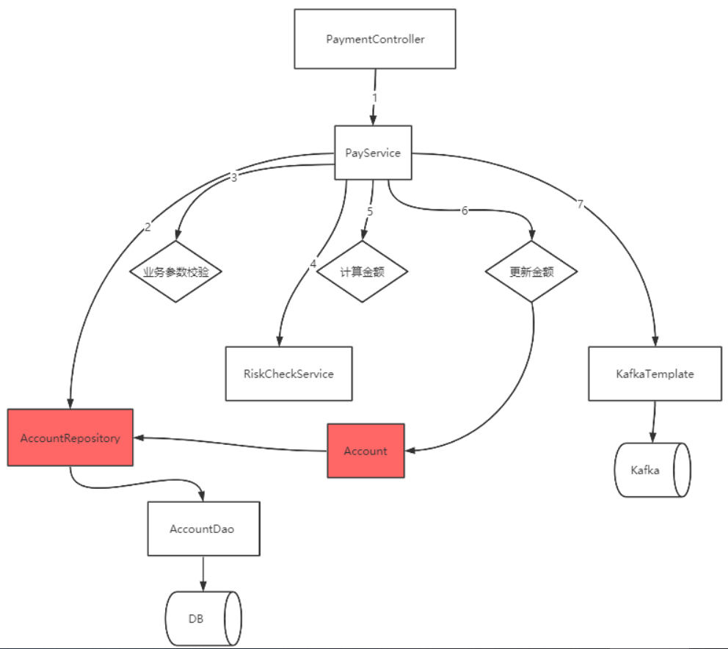
03
动手改造第一步：抽象数据存储层
DDD 妙招
1、实体、值对象
2、贫血模型
3、仓库与工厂
public interface AccountRepository {
.......
}
public class AccountRepositoryImpl implements AccountRepository {
@Autowired
private AccountDao accountDAO;
@Autowired
private AccountBuilder accountBuilder;
@Override
public Account find(Long id) {
AccountDO accountDO = accountDAO.selectById(id);
return accountBuilder.toAccount(accountDO);
}
@Override
public Account find(Long accountNumber) {
AccountDO accountDO = accountDAO.selectByAccountNumber(accountNumber);
return accountBuilder.toAccount(accountDO);
}
@Override
public Account save(Account account) {
AccountDO accountDO = accountBuilder.fromAccount(account);
if (accountDO.getId() == null) {
accountDAO.insert(accountDO);
} else {
accountDAO.update(accountDO);
}
return accountBuilder.toAccount(accountDO);
}
public class Account{
private Long id;
private Long accountNumber;
private BigDecimal available;
public void withdraw(BigDecimal money){
//转入操作
available = available + money;
}
public void deposit(BigDecimal money){
//转出操作
if(available < money){
throws new InsufficientMoneyException();
}
available = available - money;
}
}

Slide 8
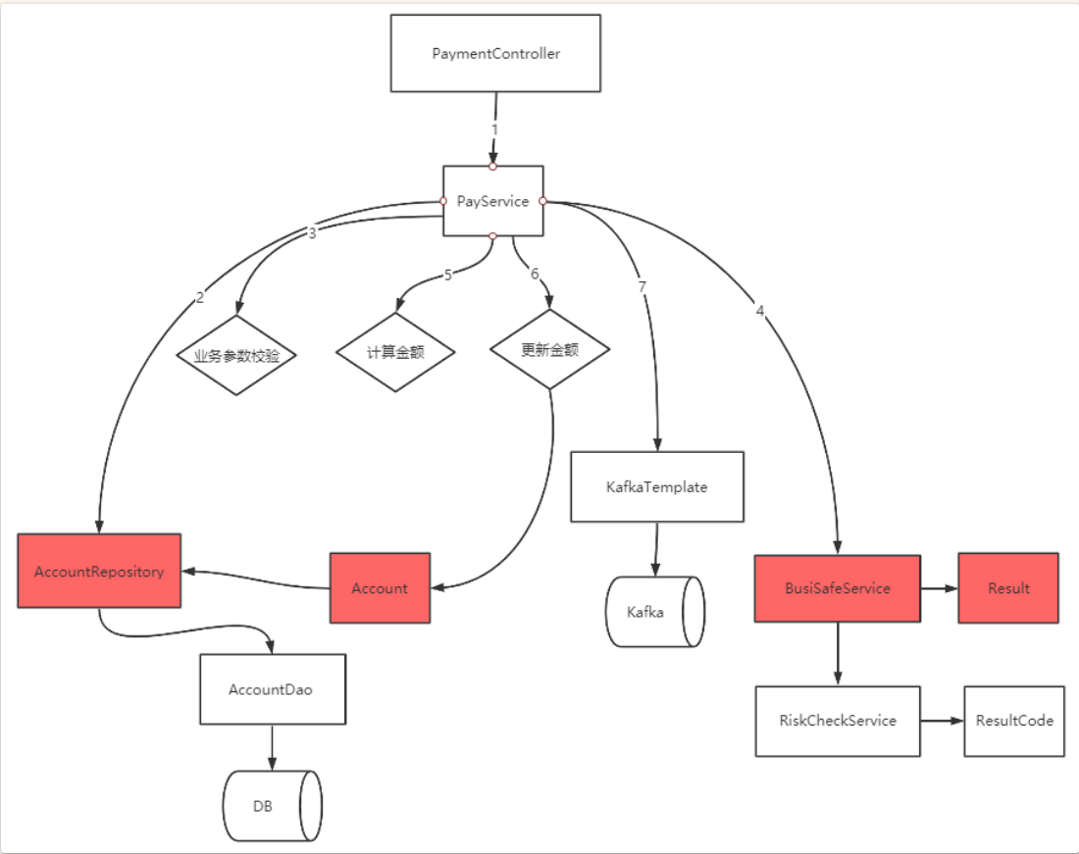
03
动手改造第二步：抽象第三方服务
DDD 妙招：防腐层 隔离外部服务
public interface BusiSafeService{
.......
}
public class BusiSafeServiceImpl implements BusiSafeService{
@Autowired
private RiskChkService riskChkService;
public Result checkBusi(Long userId,Long mechantAccount,BigDecimal money){
//参数封装
RiskCode riskCode = riskCheckService.checkPayment(...);
if("0000".equals(reskCode.getCode()){
return Result.SUCCESS;
}
return Result.REJECT;
}
}

Slide 9
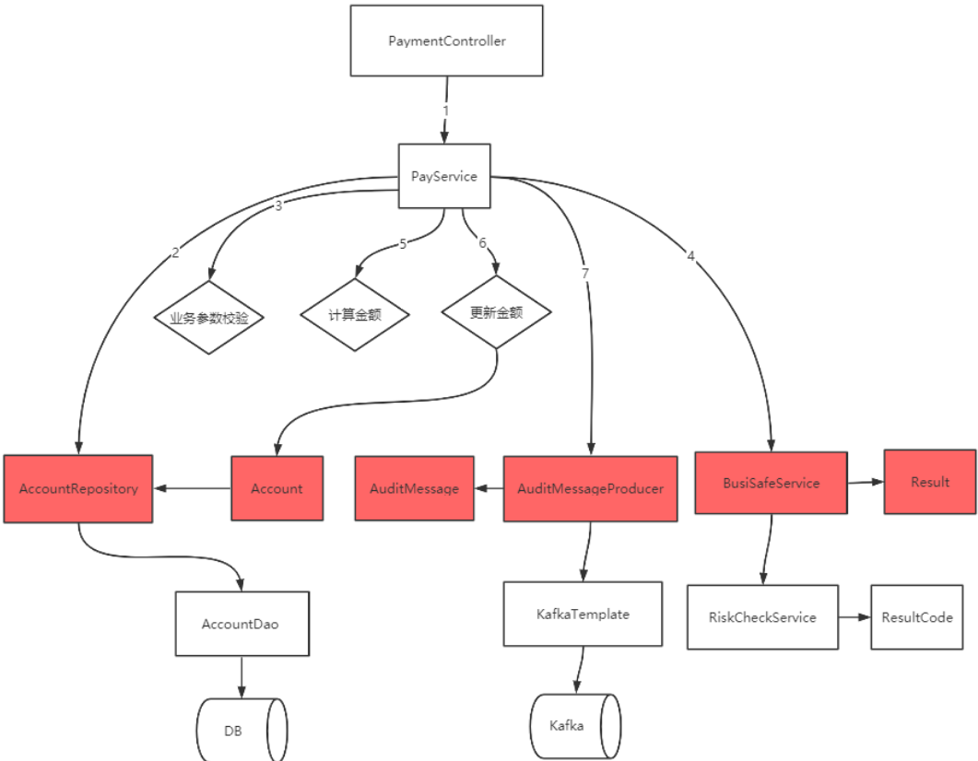
03
动手改造第三步：抽象中间件
DDD 妙招：防腐层 隔离第三方组件
public class AuditMessage{
private Long UserId;
private Long clientAccount;
private Long merchantAccount;
private BigDecimal money;
private Date data;
.....
}
public interface AuditMessageProducer{
....
}
public class AuditMessageProducerImpl implements AuditMessageProducer{
private KafkaTemplate<String,String> kafkaTemplate;
public SendResult send(AuditMessage message){
String messageBody = message.getBody();
kafkaTemplate.send("some topic",messageBody);
return SendResult.SUCCESS;
}
}

Slide 10
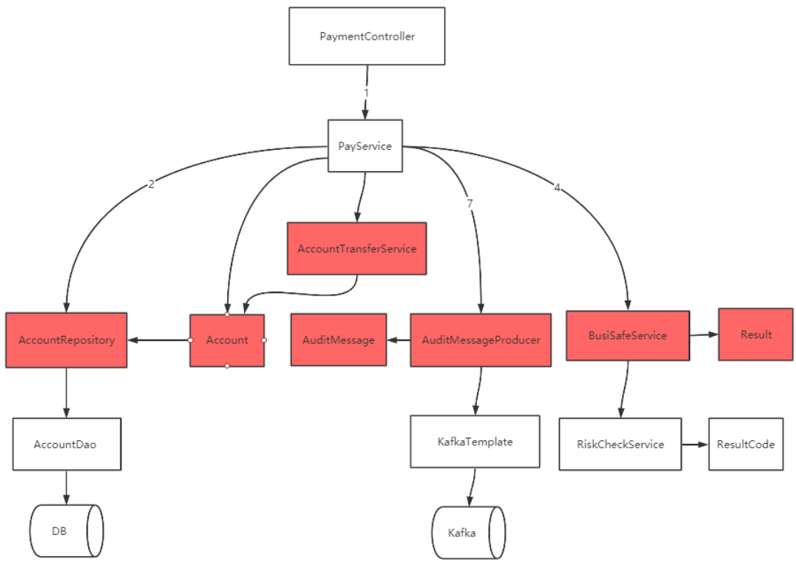
03
动手改造第四步：用领域服务封装多实体逻辑
DDD 妙招：领域服务 隔离实体
public interface AccountTransferService{
void transfer(Account sourceAccount,Account targetAccount,Money money);
}
public class AccountTransferServiceImpl implements AccountTransferService{
public void transfer(Account sourceAccount,Account targetAccount,Money money){
sourceAccount.deposit(money);
targetAccount.withdraw(money);
}
}

Slide 11
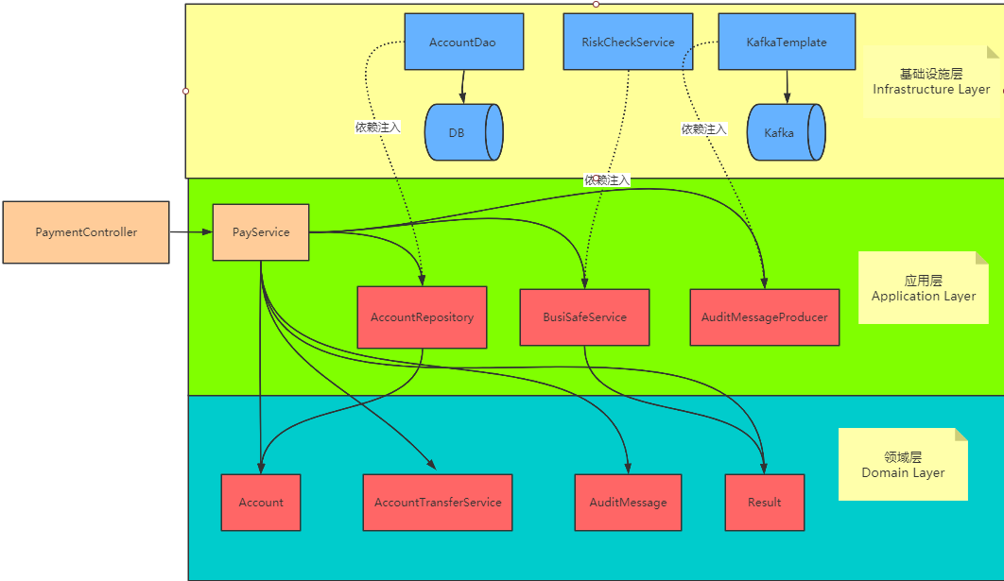
03
DDD四层架构
重新编排后的代码
同样的功能，这样重新编排后有什么好处？-针对开篇的四大问题
1、需求更容易梳理：业务逻辑纯净清晰，没有了业务逻辑与实现细节之间的复杂转换。
2、更容易单元测试：业务与基础设施隔离，没有基础设施，依然很容易设计单元测试案例。
各个功能组件的依赖都是独立的。可以编写单元测试案例，单独测试。
3、更容易开发：领域内服务自治，不用担心其他模块的影响。下单模块的Account与账务
管理模块的Account属性与方法都可以安全不同，没有任务直接关联。
4、技术容易更新：业务与数据隔离很清晰，改ORM技术只需要改仓库层实现，对业务无影响。
public class PayServiceImpl extends PayService {
private AccountRepository accountRepository;
private AuditMessageProducer auditMessageProducer;
private BusiSafeService busiSafeService;
private AccountTransferService accountTransferService;
public Result pay(Long userId, String merchantAccount, BigDecimal amount) {
// 参数校验
Money money = new Money(amount);
UserId clientId = new UserId(userId);
AccountNumber merchantNumber = new AccountNumber(merchantAccount);
// 加载数据
Account clientAccount = accountRepository.find(clientId);
Account merAccount = accountRepository.find(merchantNumber);
// 交易检查
Result preCheck = busiSafeService.checkBusi(clientAccount, merAccount, money);
if (preCheck ！=Result.SUCCESS){
return Result.REJECT;
}
// 转账业务
accountTransferService.transfer(clientAccount, merAccount, money);
// 保存数据
accountRepository.save(clientAccount);
accountRepository.save(merAccount);
// 发送审计消息
AuditMessage message = new AuditMessage(clientAccount,
merAccount, money);
auditMessageProducer.send(message);
return Result.SUCCESS;
}
}

Slide 12
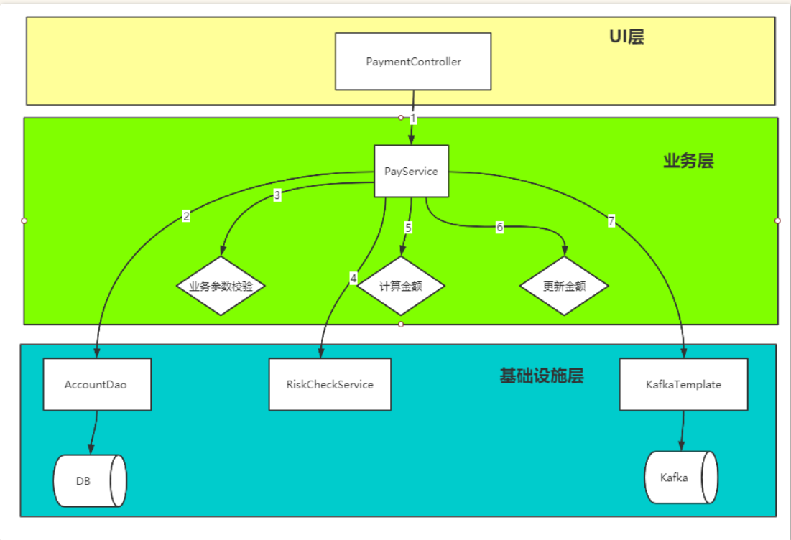
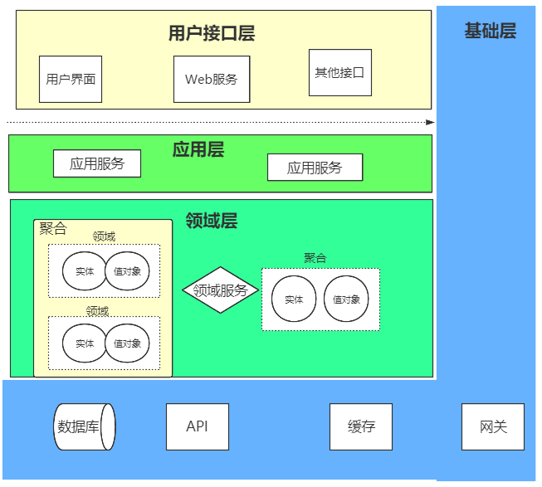
03
DDD四层架构
传统MVC架构
DDD四层架构
DDD的基础概念
实体、值对象、聚合、领域服务、防腐层、仓库、工厂
DDD四层架构规范：
1、领域中的对象由实体和值对象组成。对值对象的访问必须经由所属的实体对象。
2、相关联的一组实体与值对象组成聚合。对聚合内对象的访问必须经由聚合根对象。
3、跨实体的操作必须经由领域服务。
4、应用服务层只通过领域服务或者聚合根来组织业务，自身不带任务实现逻辑。
5、业务与数据隔离。领域层只关注业务，数据支撑全部交由基础设施层。

Slide 13
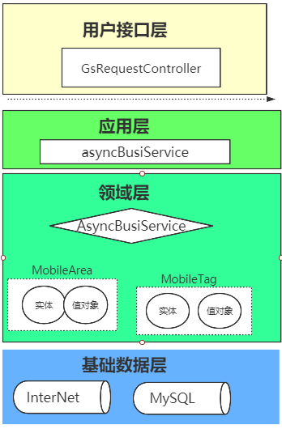
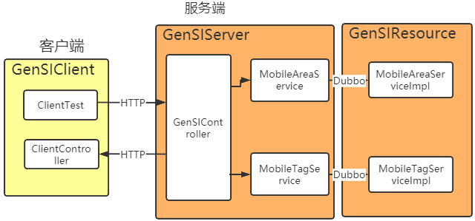
03
3. “DDD”VS DDD 项目改造实战
GenSI改造前
GenSI_DDD改造后
改造后的效果，从微服务架构降级到了单体架构，但是整体代码结构却更加清晰了。
1、结构清晰：每个领域做自己的事情。系统有什么功能看包名就一目了然，不再需要懂Controller代码。
2、拒绝老化：微核心+服务扩展。模块之前完整隔离，扩展新服务对核心的服务转发模块没有任何影响。
3、测试方便：服务模块不需要核心转发模块也能很方便测试。
4、架构拆分方便：单体架构转微服务，只需修改AsyncBusiService。

Slide 14
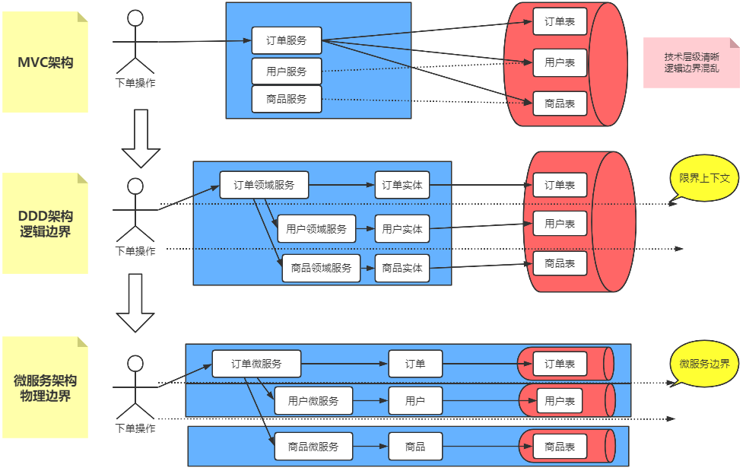
03
3. “DDD”VS DDD 项目改造实战

Slide 15
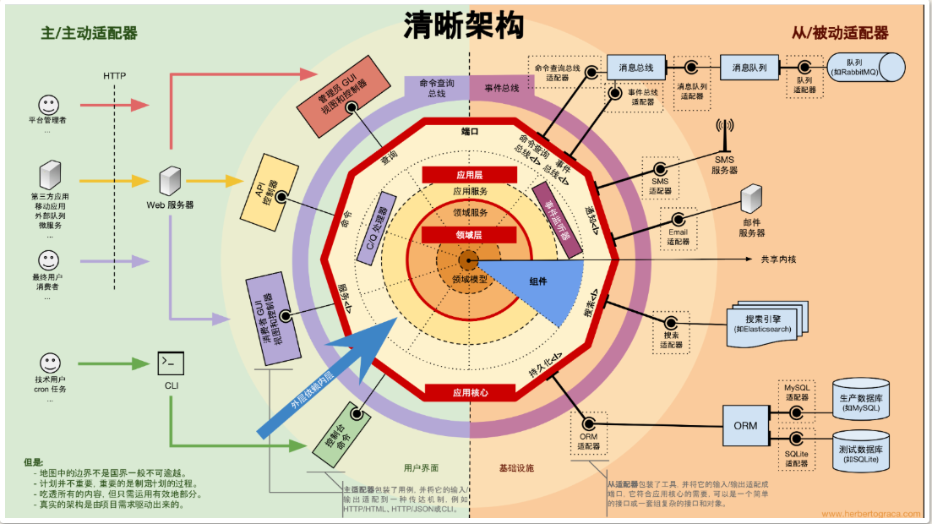
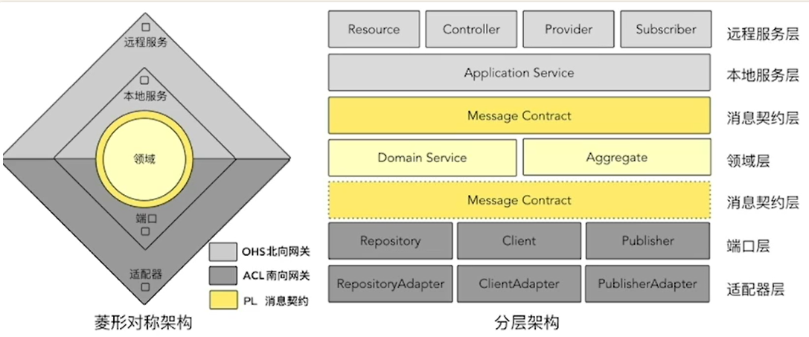
03
4. 微服务时代，单体架构淘汰了吗？
DDD整洁架构
菱形编程架构

Slide 16
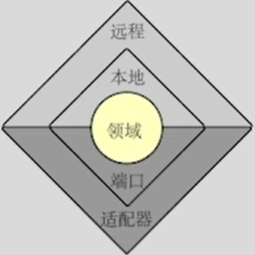
03
4. 微服务时代，单体架构淘汰了吗？
单体架构下的领域合作
微服务架构下的领域合作
接口
RPC
事件驱动架构下的领域合作
MQ

Slide 17
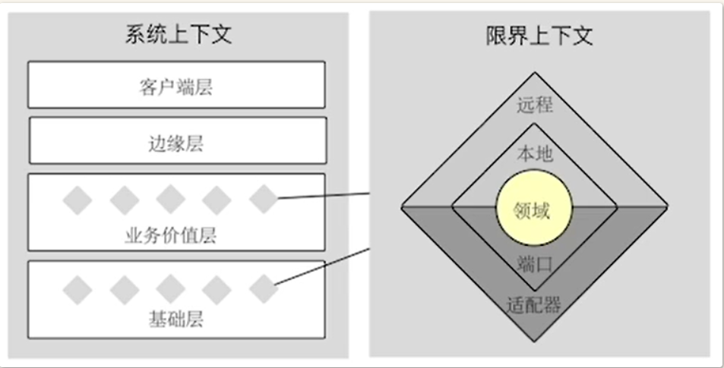
4. 微服务时代，单体架构淘汰了吗？
03
DDD下单体架构与微服务架构的统一：
基于领域形成核心业务，单体架构与微服务的区别就只在于领域之间的沟通机制。整体来看，具备核心业务价值的领域层是一样的。单体架构与微服务架构之前可以随着领域不同的组织方式而互相转换。

Slide 18
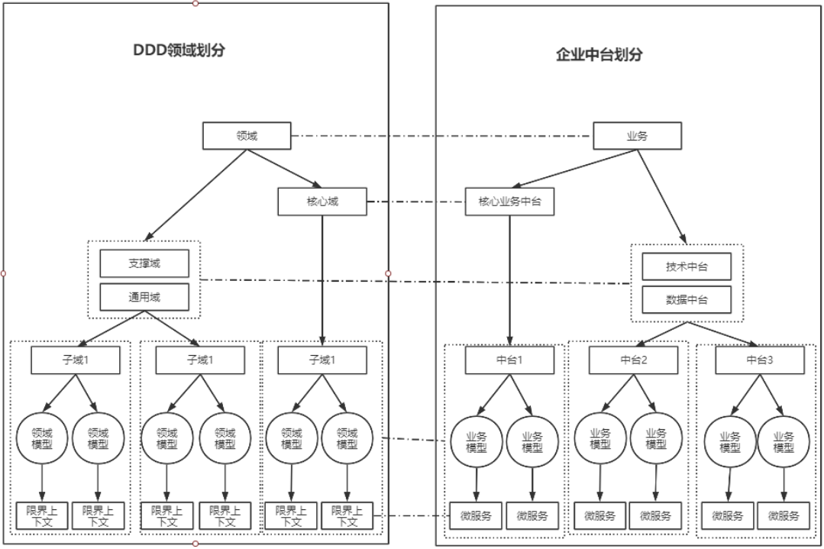
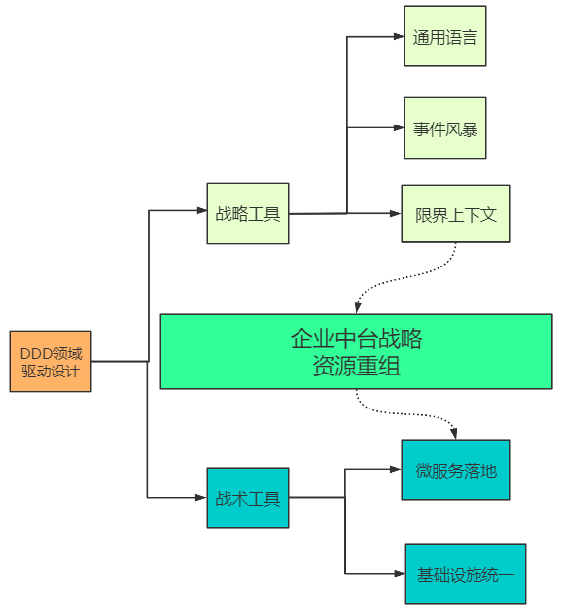
5. 中台，DDD的另一片战场
03
DDD只是教你怎么写代码吗？
企业中台战略实施难。DDD的另一片战场......

Slide 19
03
DDD带来的挑战与机会
践行DDD，你写的每一行代码，设计的每一个功能，搭建的每一个系统都是在精修内功。
DDD并非银弹，有收获也有挑战。有挑战就有机会。
学习成本高
收效缓慢
技术落地难
动态发展
DDD比MVC架构更容易退化·
小项目，MVC开发短平快。大而长期的项目更能体现DDD的价值
MVC各种架构技术层出不穷。DDD技术框架少。COLA
DDD要求与技术无关，意味着不同技术体系下会有不同的表现形式。效果如何依赖于程序员的内功

